Slide 1
쿠버네티스 이해, 공부
순천향대학교
컴퓨터시스템연구실
유동균
24/08/05

Slide 2
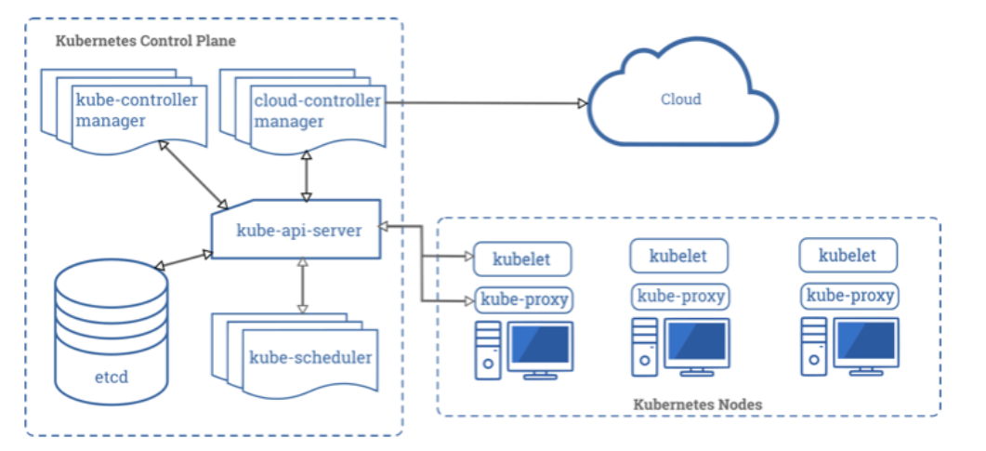
구조

Slide 3
용어
Control Plane
=> 마스터 노드
다른 노드들을 관리하고 할당하는 마스터 노드
=> Kubectl(큐브커틀)
쿠버네티스 클러스터에 명령을 내리는 역할을 함. 마스터 노드에서 CLI형식으로 클러스터 조작을 하게하는 도구
=> etcd
고가용성을 위해 (Key-Value) 형태로 모든 데이터를 저장하는 DB 역할
=> kube-api server
K8s 클러스터의 REST API를 제공하는 역할 kubectl CLI로 입력한 내용을 수행함

Slide 4
용어
Control Plane
=> Kube-scheduler
노드가 할당되지 않은 새로운 pod를 체크하며 자원상태를 확인, 최적의 노드를 선택해줌 즉 스케줄링의 역할해줌
=> kube-controller-manager
노드가 다운되었는지 파드가 복제 숫자를 유지하는지 pod의 개수를 관리하는 Replication Controller 조절과 유지 역할

Slide 5
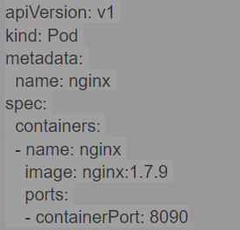
pods
pods (파드)
쿠버네티스에서 기본적인 배포의 단위로 한 개 이상의 컨테이너를 포함하는 단위
단일 목적을 위한 단위이며 pods 언제든지 죽을 수 있다.
apiVersion은 이 스크립트를 실행하는 API버전
Kind는 리소스의 종류
Metadata는 리소스의 메타데이터
Spec는 리소스의 상세 스펙
Pod의 특징
pod내의 컨테이너와 IP, Port를 공유할 수 있다.
디스크 볼륨을 공유할 수 있다.

Slide 6
용어
노드 컴포넌트
=> 워커노드
컨테이너들이 배치되는 노드로 나뉘어 마스터 노드에 따라 작동하는 노드
=> kubelet(쿠블릿)
노드에서 컨테이너가 동작해주도록 관리해주는 요소.
클러스터 내 각 노드에서 pod의 생명주기를 관리 server로부터 요청받고 pod를 생성
=> kube-proxy
쿠버네티스 클러스터 내부에서 네트워크 요청을 전달하고 받는 역할

Slide 7
용어
노드 컴포넌트
=> ReplicaSet
특정 개수의 애플리케이션 복사본(pod)를 실행, 관리해주는 도구. 애플리케이션이 안정적으로 동작하게 함
=> Deployment
애플리케이션을 배포, 업데이트하는 역할. 복제된 애플리케이션을 관리하는 API객체
=> Namespace
클러스터 상에서 지원을 위한 추상화 방법 객체들을 묶을 때 사용

Slide 8
앞으로 진행할 내용
제작한 애플리케이션을 각각 다른 컴퓨터 서버에 컨테이너화 해서 넣음
마스터 노드에서 쿠버네티스로 관리 및 조작하는 내용을 해볼 것

